Slide 1

8 клас
Уроки мовленнєвого розвитку. Контрольний письмовий твір-опис місцевості (вулиці, села, міста) на основі особистих спостережень і вражень або за картиною в художньому стилі (за складним планом)
Стрембицька Л.А.

Slide 2

Мета: ознайомити учнів з побудовою твору-опису місцевості, формувати в них уміння складати такі описи на підставі власних спостережень, грамотно викладати свої думки; удосконалювати мовленнєві вміння усвідомлювати тему й основну думку, логіку викладу, тип і стиль мовлення; розвивати мовленнєво-комунікативні вміння здійснювати змістово-композиційний і мовний аналіз художнього тексту з елементами опису місцевості, сприймати текст, розуміти його, письмово створювати власні твори-описи місцевості в художньому стилі на основі особистих спостережень і вражень.

Slide 3
ТВІР-ОПИС МІСЦЕВОСТІ НА ОСНОВІ ВЛАСНИХ СПОСТЕРЕЖЕНЬ Твір-опис місцевості може бути складений у художньому або науковому стилі. У художніх текстах опис місцевості поєднується з описом природи, часто — з розповіддю (хто потрапив у місцевість і чому) та роздумами (про що думає персонаж, оглядаючи місцевість). Своє ставлення до опису місцевості автор може висловлювати прямо (Боже! Яка краса навколо!) або за допомогою художніх засобів (Зовсім недавно на нашій вулиці почали рости будинки, як гриби після дощу.). Науковий опис місцевості лаконічний, стислий. Найголовніше в ньому — відтворити предмети та їх найхарактерніші ознаки. Наукові описи місцевості зустрічаються під час описування ландшафтів, при з'ясуванні положення окремих об'єктів місцевості.

Slide 4
Твір-опис місцевості – це зв’язний текст, який дає словесне зображення основних ознак міста, села, вулиці, подвір’я, площі.
Щоб описати місцевість, потрібно вказати:
- де вона розташована;
- історичні відомості, пов’язані з нею;
- предмети (об’єкти), які є в цій місцевості.
Отже, складовими опису місцевості є опис місця й описи окремих предметів, які на цьому місці розташовані.
Опис місцевості складається за такою схемою:
ДЕ? – ЩО? – і ЯКЕ це ЩО?

Slide 5
Творче спостереження з елементами аналізу
Прочитайте (прослухайте) текст і виконайте завдання до нього.
1. Визначте тему й основну думку.
2. З’ясуйте тип і стиль мовлення. Думку обґрунтуйте.
3. Назвіть слова, які використовує автор для опису місцевості (зокрема вулиці).
4. Які з речень вказують на позицію спостерігача? Яку роль вони відіграють у тексті?

Slide 6
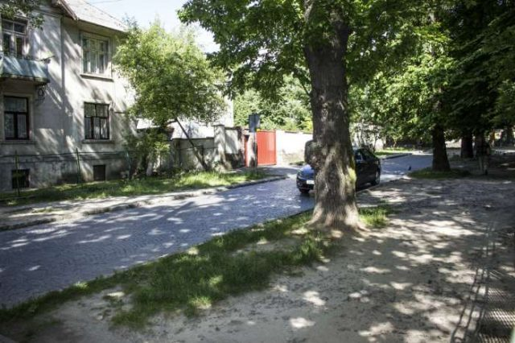

Slide 7
Вулиця мого дитинства Для кожної людини назавжди залишаються в пам'яті ті місця, де вона народилась і провела своє дитинство. І як далеко не закидала б нас доля, але кожного манить до себе рідна домівка, рідна вулиця. Після довгої розлуки все видається милішим і дорожчим нашому серцю. Отак буває і зі мною, коли повертаюсь додому після літніх канікул, коли знову крокую своєю вулицею, на якій живу разом з батьками. Вона нічим особливим не відрізняється від інших вулиць . Тут розташоване невелике підприємство, де можна придбати або полагодити автомобіль.. Паралельно нашій вулиці проходить залізнична колія, а за нею красується ліс.Коли стати на краю лісу, видно мою вулицю: біленький будинок під червоною черепицею потопає у буйній зелені саду. Я люблю свою вулицю у будь-яку пору року. Люблю її затишне подвір’я, привітні віконця квартир, високі дерева, квітники і доріжки на подвір'ї. Але вулиця без людей, як ліс без птахів. На моїй вулиці всі люди привітні і лагідні. Хоча я й не знаю їх усіх по іменах. Найбільше люблю свою вулицю вечорами, коли притомлені люди сидять на лавках біля під’їздів, гомонять через один з одним, а дітлахи виходять погаласувати. Лише тоді відчуваєш, що навколо тебе — усі рідні, хороші люди з нашої вулиці.

Slide 8
План опису вулиці
Оцінка й загальне враження від місцевості.
У якому місті (селі) знаходиться вулиця?
Яка її назва? Чому її так названо?
Опис місцевості.
а) Яка довжина вулиці? Вона широка чи вузька?
б) Який транспорт рухається вулицею?
в) Які будівлі тут розташовано? Яке вони мають призначення й вигляд?
г) Що прикрашає вулицю?
За що ви любите вулицю?
Що б ви хотіли змінити на цій вулиці?

Slide 9
ПАМ’ЯТКА
Як працювати над твором-описом місцевості в художньому стилі.
1. Вдало дібрати фактичний матеріал (виділіть об’єкти, що складають основу опису місцевості) і підготувати план майбутнього твору.
2. Дібрати яскравий заголовок, що виражав би основну думку висловлювання.
3. Дотримуватися вимог художнього стилю (доречно використовувати художні засоби – епітети, метафори, порівняння – задля увиразнення мовлення).
4. Використовувати слова і словосполучення на позначення місця розташування об’єктів опису місцевості.
5. Передати власне ставлення до місцевості, що описується (захоплення, замилування, здивування тощо).

Slide 10
Домашнє завдання
Написати твір-опис місцевості на основі особистих
спостережень і вражень в художньому стилі на тему «Вулиця де я живу».

